Slide 1
План работы
творческого объединения
«Бумажный мир»
с14.05.2020 по28.05.2020
педагога дополнительного образования
Разгариной
Валентины Анатольевны

Slide 2
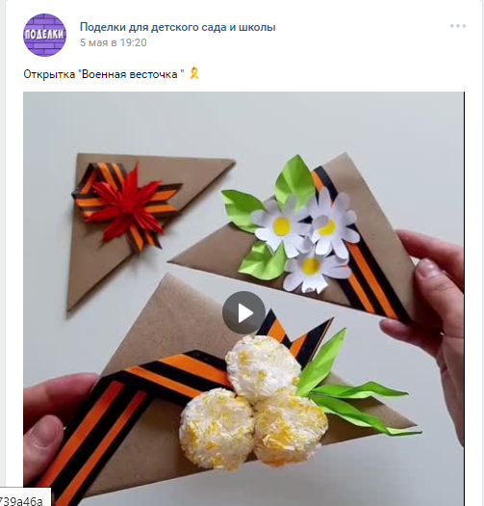
14.05.2020.
Тема занятия: Открытка «Военная весточка»,пошаговый мастер-класс прилагается.

Slide 3
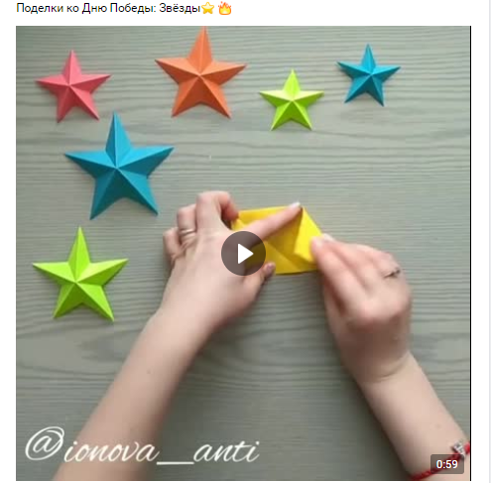
18.05.2020.
Тема занятия: Поделка ко дню Победы «Звезды»,пошаговый мастер-класс прилагается.

Slide 4
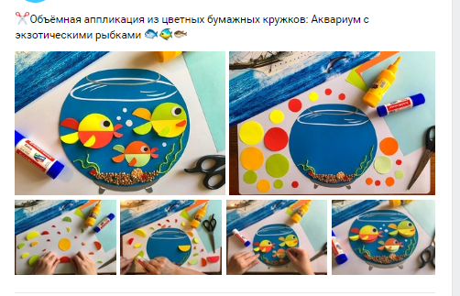
21.05.2020.
Тема занятия:Объёмная аппликация из цветных бумажных кружков. « Аквариум с экзотическими рыбками» ,пошаговый мастер-класс прилагается.

Slide 5
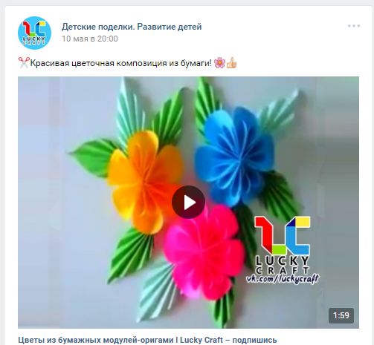
25.05.2020.
Тема занятия:Красивая цветочная композиция из бумаги! ,пошаговый мастер-класс прилагается.

Slide 6
28.05.2020.
Итоговое занятие.Выставка работ

